Slide 1
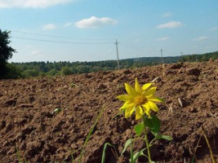
ВИВІТРЮВАННЯ МІНЕРАЛІВ І ГІРСЬКИХ ПОРІД
Основи ґрунтознавства та геології
Тема 3

Slide 2
План
1. Поняття про вивітрювання мінералів і гірських порід.
2. Фізичне, хімічне та біологічне вивітрювання.
3. Антропогенна діяльність та її значення в охороні навколишнього середовища.

Slide 3
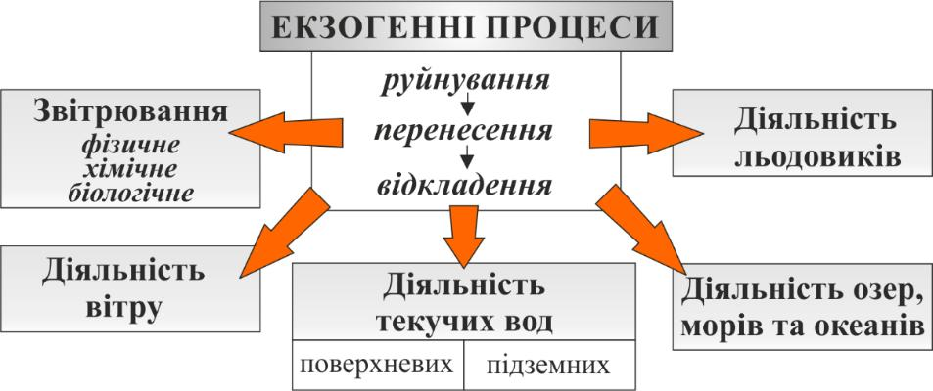
Екзогенні процеси
це природні геологічні процеси, які відбуваються під дією зовнішніх видів енергії та гравітаційних сил Землі виникають і розвиваються різні геологічні процеси, які перетворюють поверхню Землі і верхні горизонти земної кори.

Slide 4
Головними агентами процесів зовнішньої динаміки є:
сонячна радіація, яка вбирається і накопичується на Землі, коливання температури, нагрівання та охолодження;
вода, яка потрапляє на поверхню Землі та в земну кору з атмосфери;
кисень, вуглекислий газ, що виділяється під час перебігу біохімічних та мінералогічних процесів;
рослинні і тваринні організми.

Slide 5
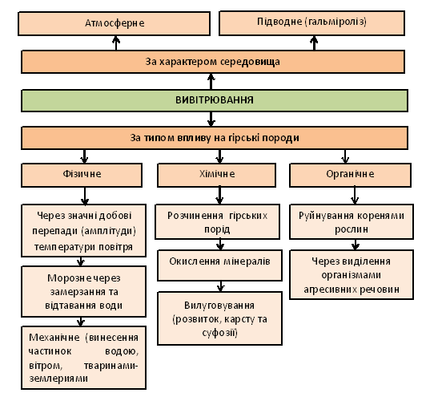
Руйнування гірських порід на поверхні та в поверхневому шарі Землі під дією повітря, води, льоду, коливань температури, життєдіяльності організмів і людини називають вивітрюванням.

Slide 6
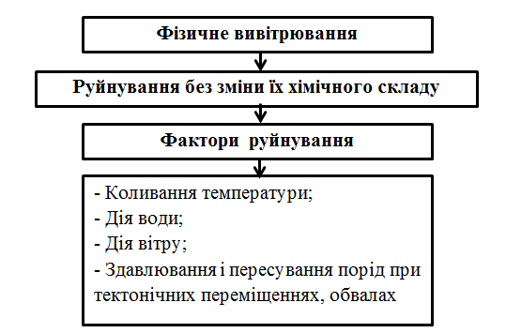
Фізичне вивітрювання – це процес механічного руйнування гірських порід та мінералів на уламки різних розмірів без зміни хімічного складу.

Slide 7
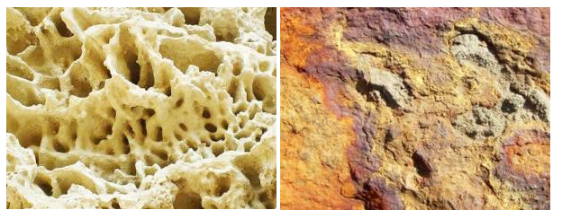
Хімічне вивітрювання – це руйнування гірських порід і мінералів під дією атмосферної води, кисню, вуглекислого газу, органічних кислот із зміною хіміко-мінерального складу.

Slide 8
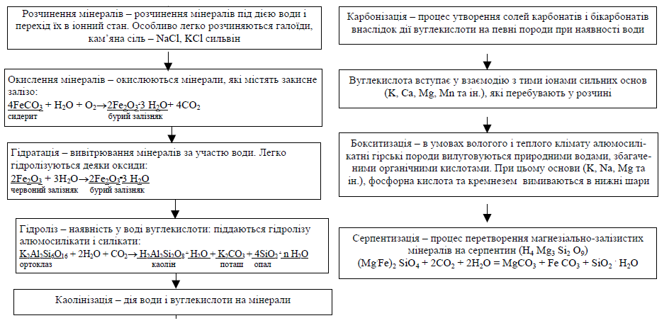
Процеси хімічного вивітрювання

Slide 9
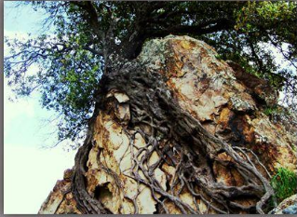
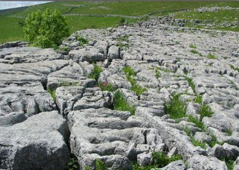
Біологічне вивітрювання гірських порід здійснюється живими організмами та продуктами їх життєдіяльності.

Slide 10
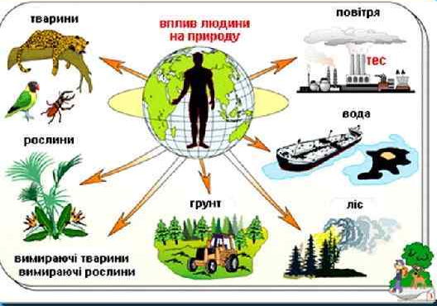
Антропогенна діяльність та її значення в охороні навколишнього середовища

Slide 11
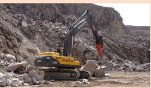
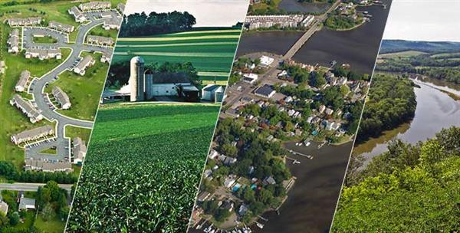
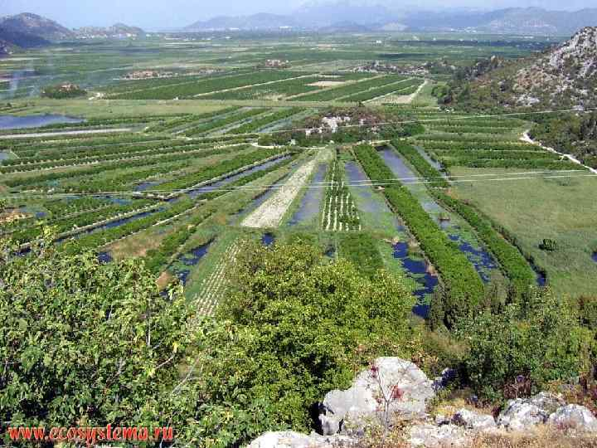
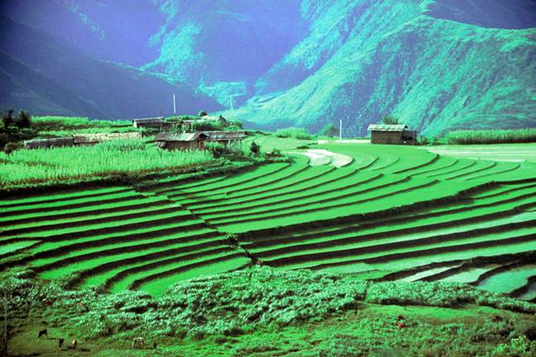
Антропогенна діяльність - це діяльність, яка пов’язана з реалізацією економічних, рекреаційних або культурних інтересів людей, внаслідок чого в довкілля вносяться фізичні, хімічні або біологічні зміни
Антропогенний вплив на літосферу проявляється в вилученні родючих земель, створенні штучного рельєфу і підземних структур, порушенні геодинамічної і теплової рівноваги надр, хімічному і радіоактивному забрудненні ґрунтів

Slide 12
Самостійне вивчення
Використання сучасних досягнень науки і практики в підвищенні родючості грунтів та урожайності сільськогосподарських культур.
Історія розвитку ґрунтознавства

